Slide 1
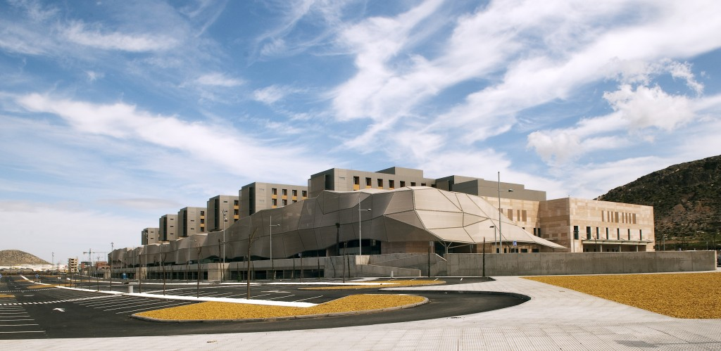
Murcia, 18 Mayo 2016
Presentación grupo de investigación en Patología Molecular y Farmacogenética
Pablo Conesa Zamora
Laboratorio Diagnóstico Molecular
Servicios de Análisis Clínicos y Anatomía Patológica
Hospital Universitario Santa Lucía
Cartagena

Slide 2
Fortalezas
Investigación aplicada multidisciplinar desde la Anatomía Patológica
El rendimiento científico
Las muestras
El equipamiento
Disposición para la colaboración

Slide 3
Fortalezas
Investigación aplicada multidisciplinar desde la Anatomía Patológica
El rendimiento científico
Las muestras
El equipamiento
Disposición para la colaboración

Slide 4
1
2. Oncología Clínica Experimental
Patología Molecular y Farmacogenética
Identificación en tejido de marcadores diagnósticos y pronósticos en cáncer y lesiones precursoras
Caracterización de factores implicados en la respuesta frente anticuerpos monoclonales en enfermedades inflamatorias crónicas

Slide 5
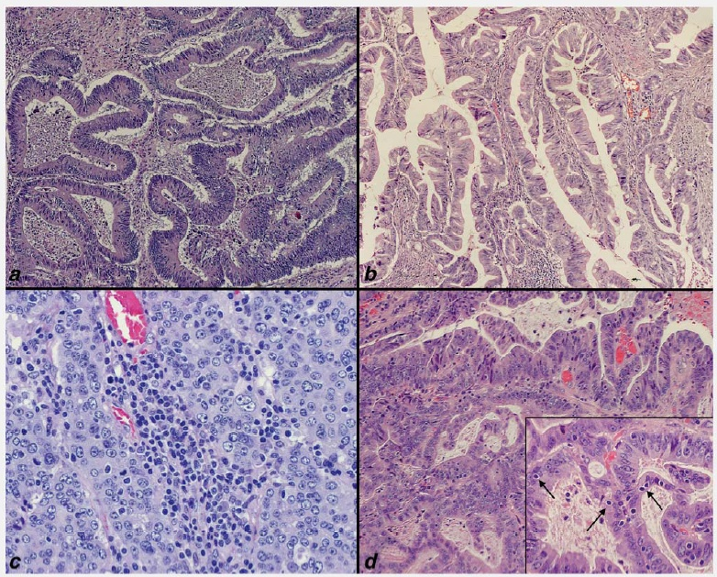
La morfología es una manifestación compleja de cambios moleculares
Notes:
In the era of high-throughput technologies we are forgetting how much information can be obtained from a histological image

Slide 6
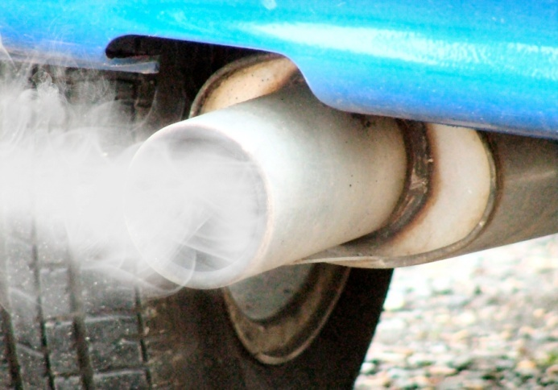
Atolón de las Maldivas
?
Notes:
Similarly, on a much larger scale because this is a satellite image, small animal like coral polyps can create coral reefs that can be seen even from the space and in this context a pathologist knows how to distinguish a natural phenomenon like that from an unxecpeted one like this other

Slide 7
Nuestra trayectoria en el estudio de variantes histológicas de CRC
Clinicopatológica
Histológica
Immunohistoquímica
Molecular
Perfiles de expresión
Metiloma
Metagenómica
Notes:
Our trajectory could be seen as introspective because we have been focusing on smaller and smaller things from clinical-pathological to molecular features

Slide 8
Fortalezas
Investigación aplicada multidisciplinar desde la Anatomía Patológica
El rendimiento científico
Las muestras
El equipamiento
Disposición para la colaboración

Slide 9
Equipo investigador del SMS salvo dos técnicos:
Asociado a proyecto
Asociado a nodo 2 BiobancMur
46 artículos; mayoría en Q1 y Q2 como CA (+137 IF) Áreas: patología, oncología, hematología, farmacología, inmunología, enfermedades infecciosas, reumatología, ginecología, reumatología
15 proyectos concedidos convocatorias competitivas

Slide 10
1
2
x
Conesa-Zamora P, García-Solano J, Turpin Mdel C, Sebastián-León P, Torres-Moreno D, Estrada E, Tuomisto A, Wilce J, Mäkinen MJ, Pérez-Guillermo M, Conesa A. Methylome profiling reveals functions and genes which are differentially methylated in serrated compared to conventional colorectal carcinoma. Clin Epigenetics. 2015 Sep 17;7(1):101.
Conesa-Zamora P, García-Solano J, García-García F, Turpin Mdel C, Trujillo-Santos J, Torres-Moreno D, Oviedo-Ramírez I, Carbonell-Muñoz R, Muñoz-Delgado E, Rodriguez-Braun E, Conesa A, Pérez-Guillermo M. Expression profiling shows differential molecular pathways and provides potential new diagnostic biomarkers for colorectal serrated adenocarcinoma. Int J Cancer. 2013 Jan 15;132(2):297-307.
García-Solano J, Conesa-Zamora P, Carbonell P, Trujillo-Santos J, Torres-Moreno D D, Pagán-Gómez I, Rodríguez-Braun E, Pérez-Guillermo M. Colorectal serrated adenocarcinoma shows a different profile of oncogene mutations, MSI status and DNA repair protein expression compared to conventional and sporadic MSI-H carcinomas. Int J Cancer. 2012 Oct 15;131(8):1790-9.

Slide 11
1
2
x
1. Aproximación al abordaje farmacológico del adenocarcinoma serrado colorrectal: caracterización funcional de dianas terapéuticas y de sus inhibidores
Hospital Universitario Santa Lucía
Instituto de Salud Carlos III. 01/01/2016 - 31/12/2018. 86.515€
2. Estudio del metiloma en el adenocarcinoma serrado colorrectal; análisis
comparativo con el carcinoma convencional y el carcinoma con inestabilidad de microsatélites.
Hospital Universitario Santa Lucía
Instituto de Salud Carlos III. 01/01/2013 - 31/12/2015. 66.550€
3. Estudio inmunohistoquímico y molecular de los pólipos con morfología serrada como posibles precursores del cáncer de colon y recto
Hospital Universitario Santa Lucía
Instituto de Salud Carlos III. 01/01/2009 - 31/12/2012. 60.218€

Slide 12
Fortalezas
Investigación aplicada multidisciplinar desde la Anatomía Patológica
El rendimiento científico
Las muestras
El equipamiento
Disposición para la colaboración

Slide 13
Área II. Población 264.000 hab + área referencia de VIII (100.000)
Servicio Anatomía Patológica
Registro informatizado del tejido parafinado desde 1995 (+100.000 casos)
Banco de tumores congelados desde 2003 (+1800)
Datos clínicos. Supervivencia y respuesta tto.
Nodo 2. Seroteca/plasmateca (+1500)
Tromboembolismo
Fibrilación auricular
Oncología
AR, EA
CD, CU

Slide 14
Fortalezas
Investigación aplicada multidisciplinar desde la Anatomía Patológica
El rendimiento científico
Las muestras
El equipamiento
Disposición para la colaboración

Slide 15
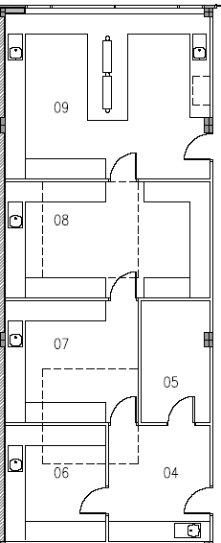
04: Recepción y almacenamiento temporal de muestras.
05: Preparación de PCR. Campanas. Alicuotador automático Qiagility
06: Registro y preparación de muestras. Microtomo y centrífugas para tubos de hemograma y suero. Homogeinizador de tejidos (tissue lyser)
07: Extracción de ADN y ARN. Equipos automatizados Qiacube y QiaSymphony.
08: Sala de PCR/hibridación. Equipos de PCR convencional (2 Veriti y 2 Eppendorf) y a tiempo real (7500F, RotorGene, Cobas, Biorad). Pirosecuenciador Q24. Bancada para la realización de FISH
09: Sala postPCR. Sistemas de separación de fragmentos de ADN/ARN de alta resolución Qiaxcell.

Slide 16
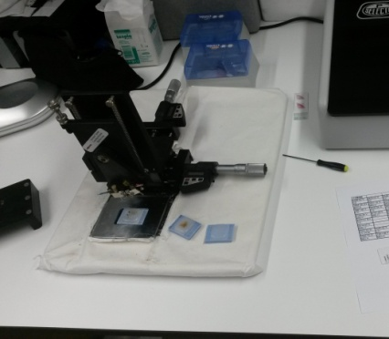
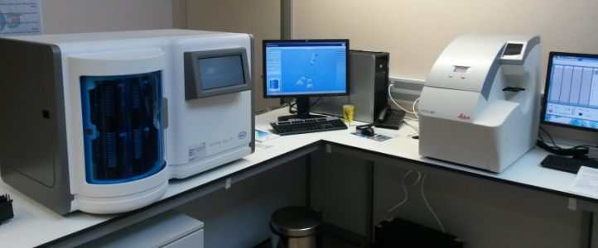
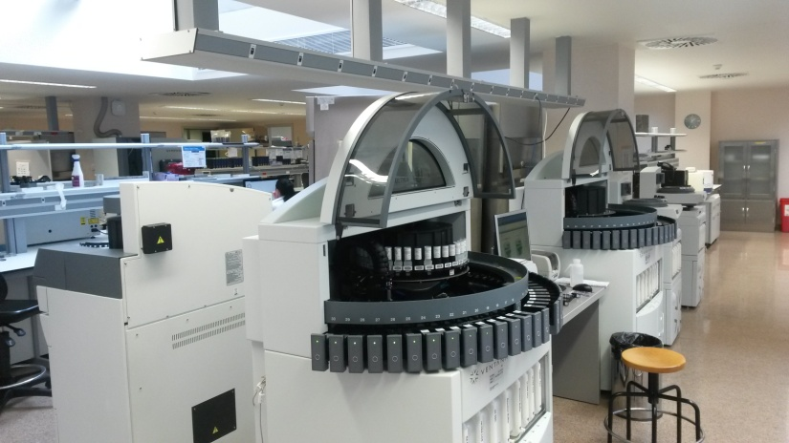
Recursos explotación científica del tejido
Confección de micromatrices de tejidos (TMAs) (Beecher)
Inmunoteñidor automático (Benchmark Ventana XT)
Digitalizadores microscópicos de portas (iScan HT Ventana, Aperio AT2)
Sala de cultivos celulares

Slide 17
Fortalezas
Investigación aplicada multidisciplinar centrada en la Anatomía Patológica
El rendimiento científico
Las muestras
El equipamiento
Disposición para la colaboración

Slide 18
Colaboración en proyectos ajenos
Participación proyectos Red CNIO (2004-2009)
CNIO 04/17, 04/18, 04/19, 04/31, 05/26, 5/30, 05/89, 06/70, 07/06, 07/25, 07/32, 07/47, 07/61, 07/64, 07/68, 08/03, 08/05, 08/08, 08/22, 09/65, 09/66
Disponibilidad de tejidos para los proyectos (2014-16):
PL06_04_2014, PL05_04_2014, PL08_05_2014, PL05_04_2014, PL06_03_2015, PL08_03_2015, PL20_09_2025, PL26_11_2025, PL29_12_2025, PL31_12_2025, PL5_02_2016

Slide 19
Colaboradores en proyectos del grupo
Hospital General Universitario Santa Lucía
Medicina Interna
Javier Trujillo Santos
Oncología
Edith Rodríguez Braun
Cardiología
Luciano Consuegra Sánchez
Universidad de Oulu, Finlandia
Dept. Patología
Anne Tuomisto
Markus Mäkinen
Hospital Universitario Virgen de la Arrixaca
Bioquímica y Genética Clínica
Pablo Carbonell
Grupo IMIB Cirugía Digestiva
María Luisa Cayuela
Hospital Universitario Morales Meseguer
/ Centro Regional de Hemodonación
Javier Corral
Andrés Jerez
Elena Pérez Ceballos
Vicente Vicente
Universidad Masaryk, Brno, RCh
Central European Institute of Technology (CEITEC)
Ondrej Slaby
Universidad Autónoma de Madrid
Eduardo Estrada
Universidad de Murcia
Encarnación Muñoz
Universidad Politécnica de Cartagena
Marcos Egea Gutiérrez-Cortines
Universidad Católica de Murcia (UCAM)
Horacio Pérez
Silvia Montoro
Centro de Investigación Príncipe Felipe, Valencia
Bioinformática y Departamento de Genómica Dept.
Ana Conesa

Slide 20
Intereses
Análisis bioinformático
Caracterización funcional de moléculas
Caracterización funcional de polimorfismos
Aumentar tamaño muestral para estudios farmacogenéticos
ADN circulante
Microbiota

Slide 21
Gracias

